Slide 1

多重背包问题详解
主讲老师：陈小玉
著作：《趣学算法》《趣学数据结构》
《算法训练营：海量图解+竞赛刷题》（入门篇、进阶篇）

Slide 2







动态规划秘籍

Slide 3
动态规划秘籍
动态规划求解的秘籍
状态
阶段
决策

Slide 4
动态规划秘籍
背包问题是动态规划的经典问题之一。背包问题指在一个有容积或重量限制的背包中放入物品，物品有体积、重量、价值等属性，要求在满足背包限制的情况下放置物品，使背包中物品的价值之和最大。根据物品限制条件的不同，背包问题可分为01背包、完全背包、多重背包、分组背包和混合背包等。

Slide 5
动态规划秘籍
01背包
完全背包
混合背包
分组背包
多重背包

Slide 6
动态规划秘籍
每种物品只有1个
每种物品有无穷多个
01背包
完全背包
第i组有c_{i}个物品
分组背包
多重背包
每种物品有c_{i}个

Slide 7
动态规划秘籍
多重背包
给定n种物品，每种物品都有重量w_{i}和价值v_{i}，第i种物品有c_{i}个。背包容量为W，求解在不超过背包容量的情况下如何放置物品，使背包中物品的价值之和最大。
可以通过暴力拆分或二进制拆分将多重背包问题转化为01背包问题，也可以通过数组优化解决可行性问题。

Slide 8
动态规划秘籍
01
暴力拆分
暴力拆分指将第i种物品看作c_{i}种独立的物品，每种物品只有一个，转化为01背包问题。

Slide 9
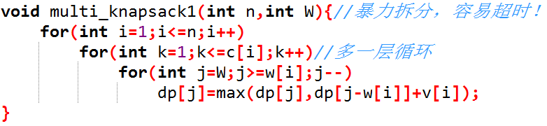
动态规划秘籍
算法代码
算法分析
时间复杂度为O(W∑c_{i})，空间复杂度为O(W)。

Slide 10
动态规划秘籍
02
二进制拆分
二进制拆分，将c[i]个物品拆分成若干种新物品。存在一个最大的整数p，使2⁰+2¹+2²+…+2^{p}≤c[i]。将剩余部分用R_{i}表示，R_{i}=c[i]-(2⁰+2¹+2²+…+2^{p})，将c[i]拆分为p+2个数：2⁰,2¹,2²,…,2^{p},R_{i}。

Slide 11
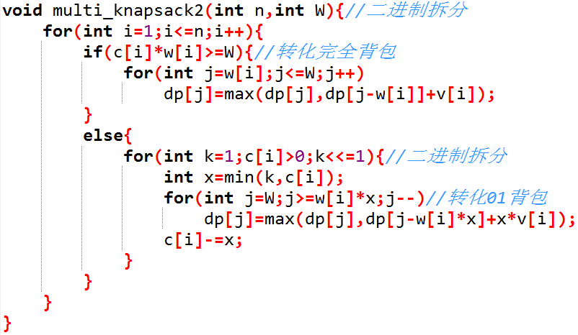
动态规划秘籍
算法代码
算法分析
时间复杂度为O(W∑logc_{i})，空间复杂度为O(W)。

Slide 12
动态规划秘籍
03
数组优化
若不要求最优性，仅关注可行性（如面值是否能拼成），可使用数组优化。例如，POJ1276、HDU2844/POJ1742。

Slide 13
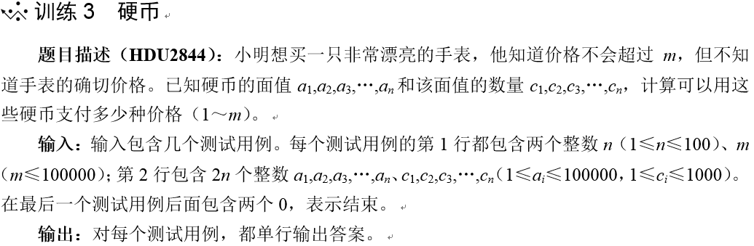
动态规划秘籍

Slide 14
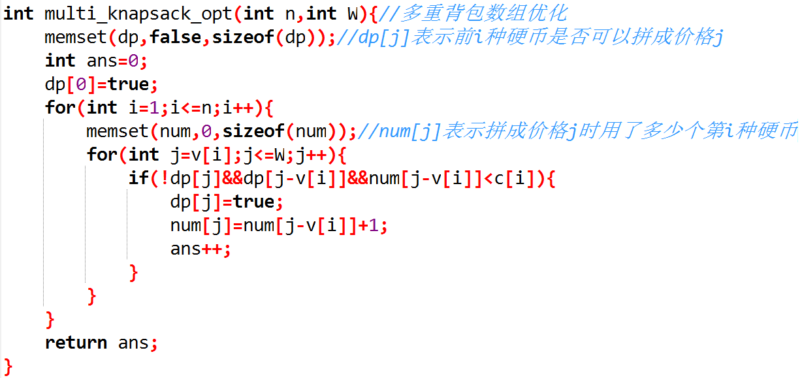
动态规划秘籍
算法代码
算法分析
时间复杂度为O(nW)，空间复杂度为O(W)。

Slide 15
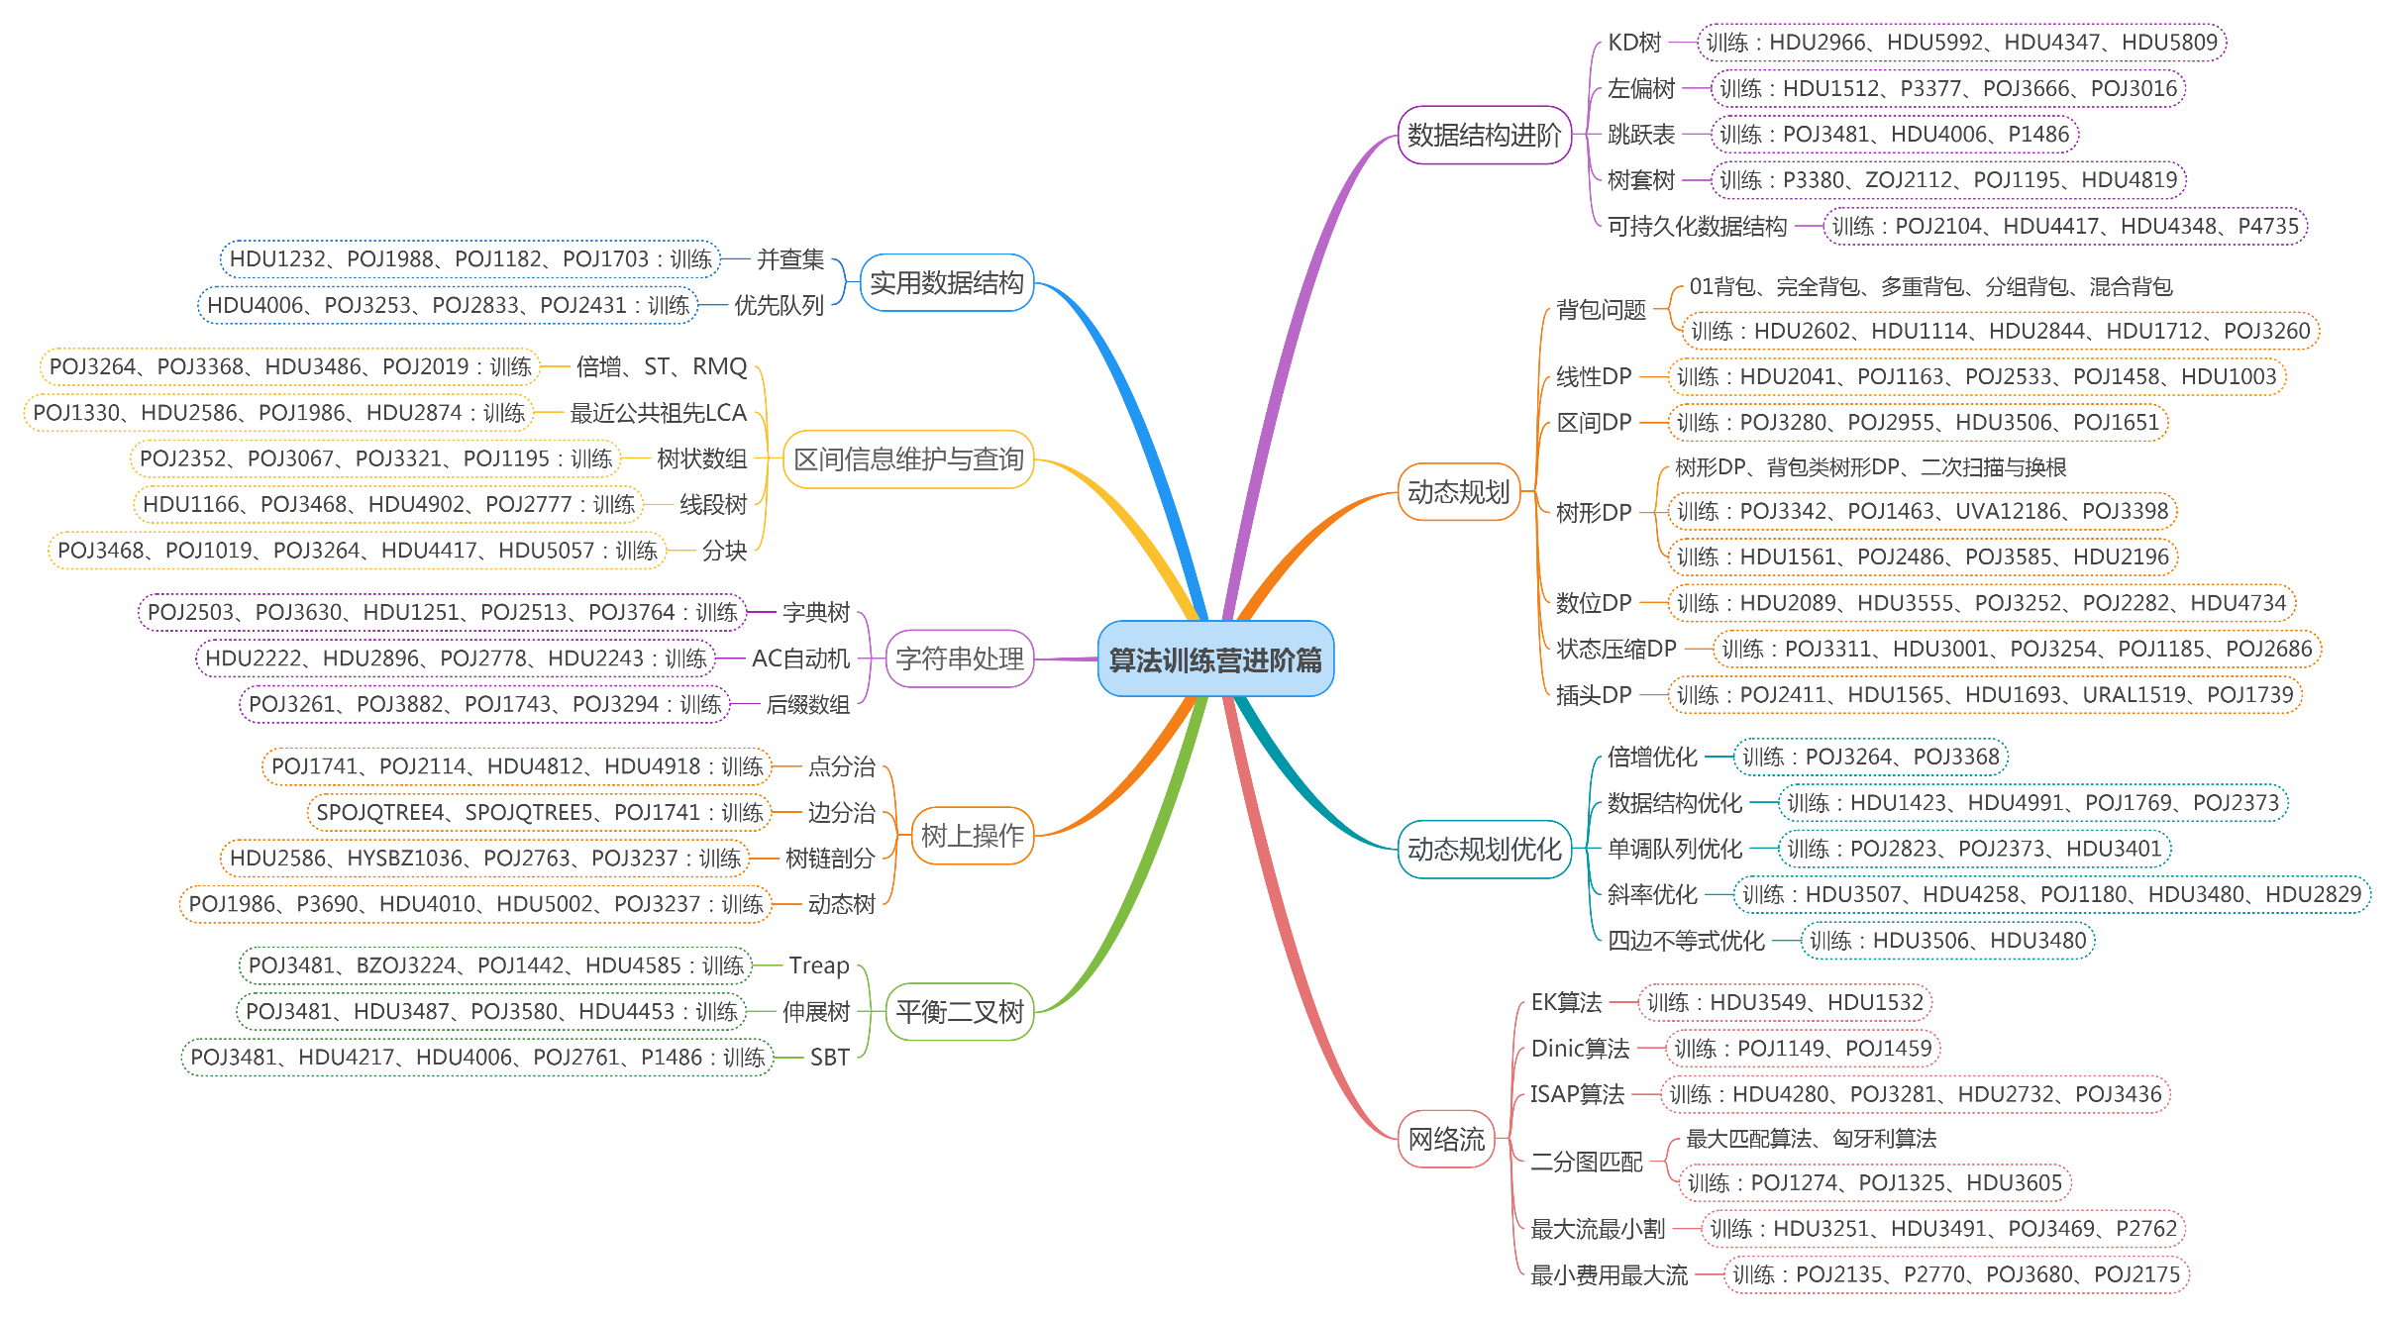
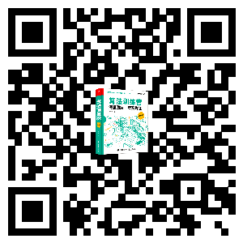
《算法训练营》进阶篇刷题图谱
扫码购书
进阶篇题单：https://vjudge.net/article/2642
QQ群：1029262418

